Slide 1
Νοσοκομειακές Λοιμώξεις
Γ. Λιάμης
Αναπληρωτής Καθηγητής Παθολογίας

Slide 2
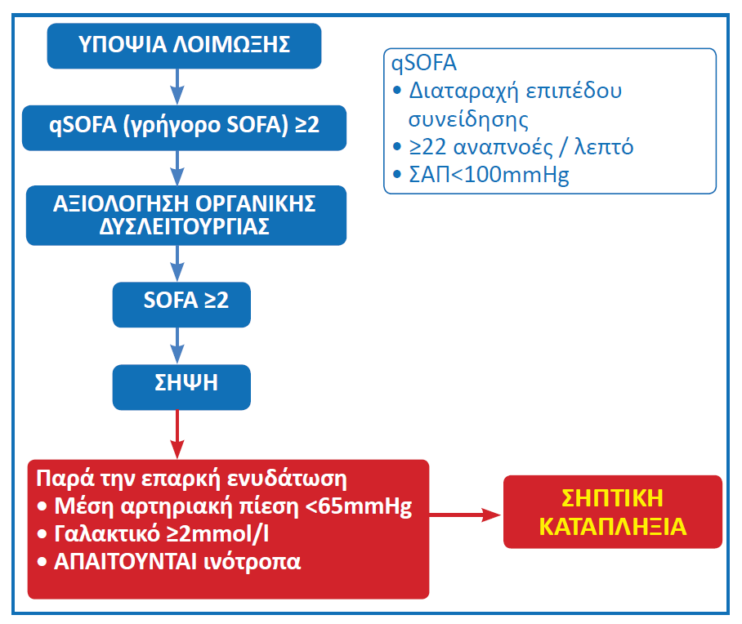
ΑΛΓΟΡΙΘΜΟΣ ΑΝΤΙΜΕΤΩΠΙΣΗΣ ΣΗΠΤΙΚΟΥ ΑΣΘΕΝΟΥΣ

Slide 3
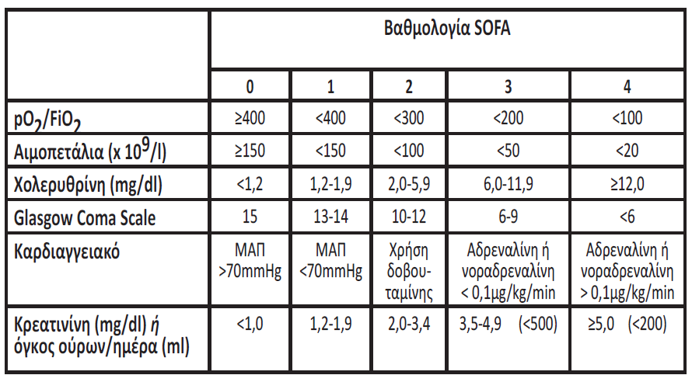
FiO₂:0.21 όταν εισπνέουμε ατμοσφαιρικό αέρα

Slide 4
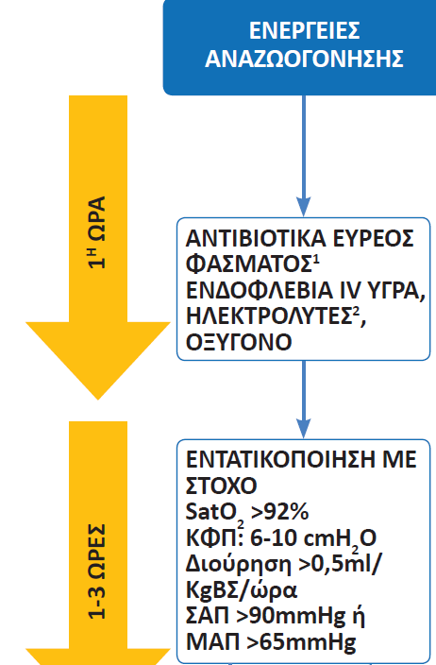
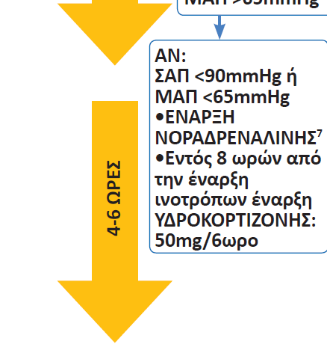
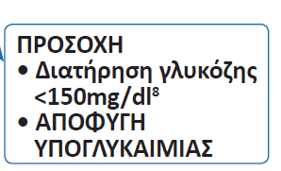

Slide 5
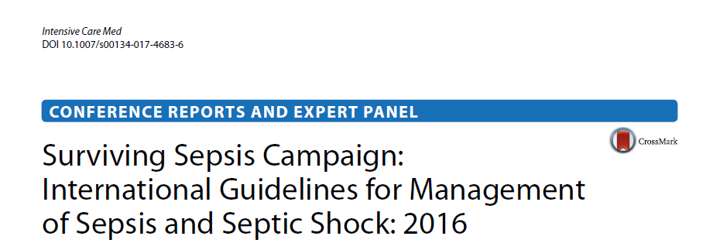

Slide 6
Υγρά
Τουλάχιστον 30 mL/kg κρυσταλοειδών διαλυμάτων IV εντός των πρώτων 3 ωρών
Στη συνέχεια: επιπρόσθετη χορήγηση υγρών βασισμένη στη συχνή εκτίμηση της καρδιαγγειακής κατάστασης
Προτείνεται η χορήγηση αλβουμίνης (ως προσθήκη στα κρυσταλοειδή διαλύματα) για την αρχική αναζωογόνηση και τη μετέπειτα αναπλήρωση του όγκου σε ασθενείς με σήψη ή σηπτικό shock όταν απαιτούνται μεγάλες ποσότητες από κρυσταλοειδή διαλύματα

Slide 7
Δε συστήνεται χορήγηση υδροκορτιζόνης για τη θεραπεία σηπτικού shock αν η επαρκής χορήγηση υγρών και αγγειοσυσπαστικών αποκαθιστούν την αιμοδυναμική σταθεροποίηση.
Εάν δεν επιτυγχάνεται αιμοδυναμική σταθεροποίηση: IV hydrocortisone (200 mg/ day) (εντός 8 h από την έναρξη αγγειοσυσπαστικών)
Μετάγγιση ερυθρών μόνο όταν η αιμοσφαιρίνη <7.0 g/dL (επί απουσίας ισχαιμίας μυοκαρδίου, σοβαρής υποξίας ή οξείας αιμορραγίας)
fresh frozen plasma: Δε συστήνεται για τη διόρθωση διαταραχών πήξης εάν δεν υπάρχει αιμορραγία ή προγραμματισμένη παρεμβατική πράξη

Slide 8
Αντιβιοτικά
Η πρώτη δόση όλων των αντιβιοτικών είναι ανεξάρτητη της νεφρικής λειτουργίας
Για τις μετέπειτα δόσεις συνιστάται προσαρμογή στην νεφρική λειτουργία και παρακολούθηση επιπέδων στον ορό
.

Slide 9
Παράγοντες κινδύνου για αποικισμό με πολυανθεκτικά βακτήρια
Νοσηλεία σε ΜΕΘ το τελευταίο τρίμηνο,
Παραμονή στο ίδιο δωμάτιο με αποικισμένο ασθενή
Λήψη αντιβιοτικών το τελευταίο 3μηνο (κυρίως καρβαπενεμών και φθοριοκινολονών) και αθροιστική λήψη πολλαπλών σχημάτων αντιμικροβιακής αγωγής τις προηγούμενες 90 ημέρες.
Διαμονή σε Οίκο Ευγηρίας ή Κέντρο Αυξημένης Φροντίδας και Αποκατάστασης
Παρατεταμένη νοσηλεία
Ανοσοκαταστολή
Αιμοκάθαρση

Slide 10
Για ασθενείς της κοινότητος χωρίς την παρουσία παραγόντων κινδύνου για λοίμωξη από πολυανθεκτικά παθογόνα
Μέγιστη επιτρεπτή πρώτη δόση εφόδου, ανεξάρτητα από τη νεφρική λειτουργία, η οποία πρέπει να δίνεται στο ΤΕΠ εντός μιας ώρας από την προσέλευση του ασθενή.
Ευρέος φάσματος αντιμικροβιακή αγωγή, αναλόγως της εστίας λοίμωξης (π.χ. κεφτριαξόνη)
Σε αρκετές περιπτώσεις (π.χ. λοιμώξεις ουροποιητικού, ενδοκοιλιακές λοιμώξεις) συνιστάται η προσθήκη αμινογλυκοσίδης για τις πρώτες ημέρες θεραπείας, λόγω της ταχείας βακτηριοκτόνου δράσης

Slide 11
Για τον ασθενή (κοινότητας ή ενδονοσοκομειακό εκτός ΜΕΘ) με παρουσία παραγόντων κινδύνου για λοίμωξη από πολυανθεκτικά παθογόνα
Ανεξαρτήτως προέλευσης της λοίμωξης προτεινόμενο αντιμικροβιακό είναι μία άπαξ δόση 2g μεροπενέμης ακολουθούμενη από άπαξ δόση 1g βανκομυκίνης.
Η συνέχιση της αγωγής τροποποιείται ανάλογα με τη νεφρική λειτουργία και την πιθανή εστία της λοίμωξης

Slide 12
Για τον νοσοκομειακό ασθενή εκτός ΜΕΘ χωρίς παράγοντες κινδύνου από πολυανθεκτικά
1 άπαξ δόση 4,5g πιπερακιλλίνης/ταζομπακτάμης ακολουθούμενη από άπαξ δόση 1g βανκομυκίνης.
Στη συνέχεια με βάση την πιθανή εστία (π.χ. ούρα, πνεύμονας, χοληφόρα, ΚΝΣ)

Slide 13
Για τον ασθενή που εκδηλώνει σήψη ενώ νοσηλεύεται σε ΜΕΘ
Προτείνεται φόρτιση με 200mg τιγκεκυκλίνης και 9 x 10⁶ IU κολιστίνης.
Η συνέχιση της αγωγής, όσον αφορά τη κολιστίνη, τροποποιείται ανάλογα με τη νεφρική λειτουργία.

Slide 14
Συνιστάται αποκλιμάκωση ανάλογα με τα αποτελέσματα των καλλιεργειών δηλαδή, διακοπή χορηγούμενης αντισταφυλοκοκκικής αγωγής εφόσον δεν απομονωθούν στελέχη σταφυλοκόκκου από τις καλλιέργειες, ή τροποποίηση σε αντιμικροβιακό στενότερου φάσματος ή διακοπή των αντιβιοτικών αν αποδειχθεί ότι δεν πρόκειται για λοίμωξη.

Slide 15
Διάρκεια θεραπείας
7–10 ημέρες είναι συνήθως επαρκείς για τις περισσότερες λοιμώξεις που συνοδεύονται από σήψη και σηπτικό shock
Μεγαλύτερη διάρκεια απαιτείται όταν υπάρχει αργή κλινική ανταπόκριση, αποστήματα (μη παροχέτευση της εστίας λοίμωξης), βακτηριαιμία από S. aureus, μερικές fungal and viral infections, ανοκαταστολή (συμπεριλαμβανομένης της ουδετεροπενίας)

Slide 16
Procalcitonin levels
procalcitonin levels can be used to support the discontinuation of empiric antibiotics in patients who initially appeared to have sepsis, but subsequently have limited clinical evidence of infection

Slide 17
Νοσοκομειακή ουρολοίμωξη
Οι ουρολοιμώξεις είναι το συχνότερο αίτιο νοσοκομειακής λοίμωξης

Slide 18
Η χρήση ουροκαθετήρα
πρέπει να αφορά μόνο συγκεκριμένες ενδείξεις
χειρουργικές επεμβάσεις ουροποιογεννητικού και περινεϊκής χώρας
επίσχεση ούρων
κατακλίσεις
διαχείριση ισοζυγίου υγρών σε σοβαρά πάσχοντες ασθενείς ή ασθενείς με νόσο σε τελικό στάδιο
πρέπει να παραμένει για το ελάχιστο δυνατό χρονικό διάστημα.

Slide 19
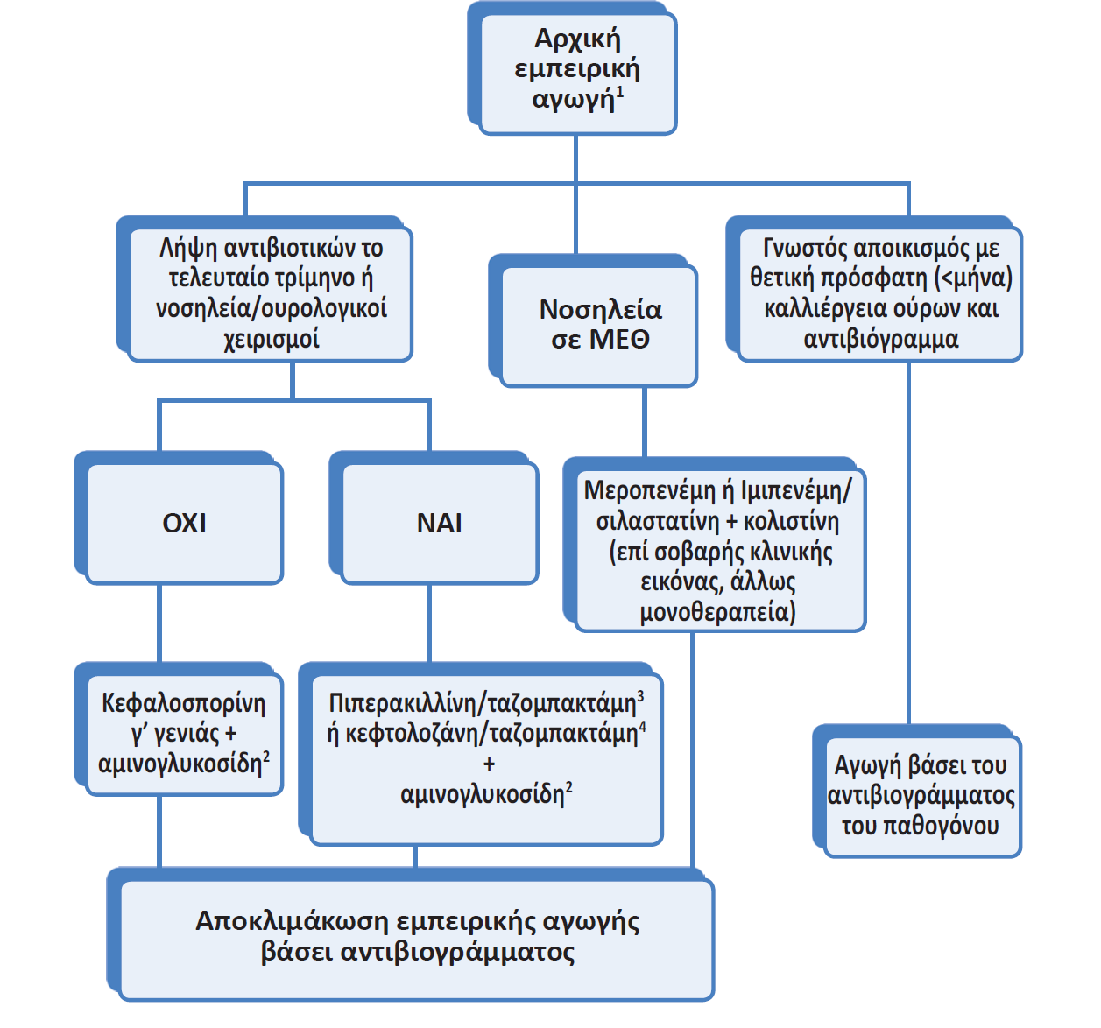

Slide 20
Νοσοκομειακή ουρολοίμωξη
Οι κινολόνες δεν χρησιμοποιούνται σε εμπειρική θεραπεία εκτός κι αν υπάρχουν επιδημιολογικά δεδομένα υψηλής ποσοστιαίας ευαισθησίας των νοσοκομειακών ουροπαθογόνων
Η αμινογλυκοσίδη χορηγείται σε συνδυασμό για τα 3 πρώτα 24ώρα, σε ασθενείς με βακτηριαιμία.
Πυελονεφρίτιδα από Εντεροβακτηριακά ESBL (+) θεραπεύεται με πιπερακιλλίνη/ταζομπακτάμη (εφόσον MIC ≤ 16μg/ml)
κεφτολοζάνη/ταζομπακτάμη: Mόνο ως στοχευμένη αγωγή επί απομονώσεως μικροοργανισμών που παράγουν ESBL και έχουν MIC > 16μg/ml στη πιπερακιλλίνη/ταζομπακτάμη
Η τιγεκυκλίνη δεν συγκεντρώνεται επαρκώς στο ουροποιητικό και δεν χορηγείται σε ουρολοίμωξη από πολυανθεκτικά βακτήρια.

Slide 21
7 ημέρες θεραπεία σε μη επιπλεγμένη πυελονεφρίτιδα σε γυναίκες
10-14 ημέρες θεραπείας σε άνδρες καθώς και σε περιπτώσεις με συνοδό βακτηριαιμία ή σήψη
Σε ασθενείς με νοσοκομειακή πυελονεφρίτιδα συνιστάται απεικονιστικός έλεγχος νεφρών -ουρητήρων- κύστεως και προστάτη για διερεύνηση επιπεπλεγμένης λοίμωξης που χρήζει πιθανής ουρολογικής παρέμβασης

Slide 22
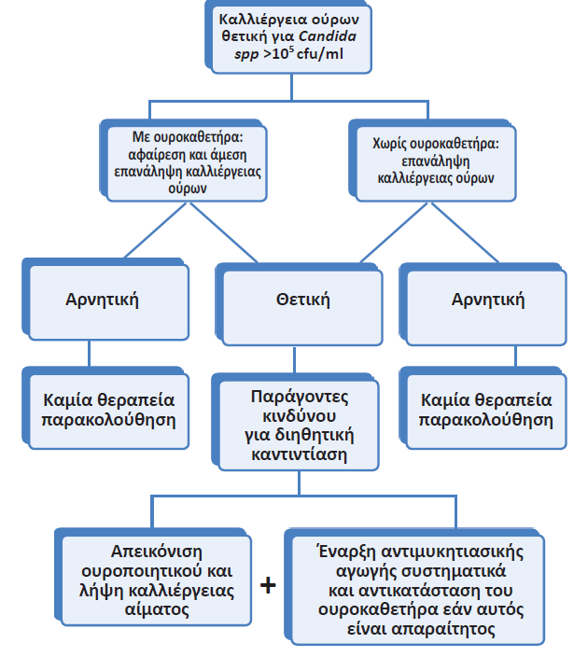
Αλγόριθμος αντιμετώπισης ασθενούς με καντιντουρία
Παράγοντες κινδύνου για διηθητική καντιντίαση:
Ανοσοκατεσταλμένοι με μακρά νοσηλεία
νοσηλεία σε ΜΕΘ
κακοήθη νοσήματα και λήψη ΧΜΘ, παρεντερική διατροφή
προηγούμενη χρήση αντιβιοτικών ευρέος φάσματος.

Slide 23
Οι εχινοκανδίνες δεν συγκεντρώνονται επαρκώς στο ουροποιητικό
Συνιστάται ταυτοποίηση των στελεχών Candida nonalbicans και μυκητόγραμμα
Επί υψηλής αντοχής σε φλουκοναζόλη (Candida krusei, Candida glabrata) χορηγούνται βορικοναζόλη ή λιποσωμική αμφοτερικίνη Β.
Η διάρκεια θεραπείας της καντιντιασικής ουρολοίμωξης είναι 7 ημέρες.
Δεν συνιστώνται πλέον οι πλύσεις της ουροδόχου κύστεως μέσω του Foley με διαλύματα αμφοτερικίνης

Slide 24
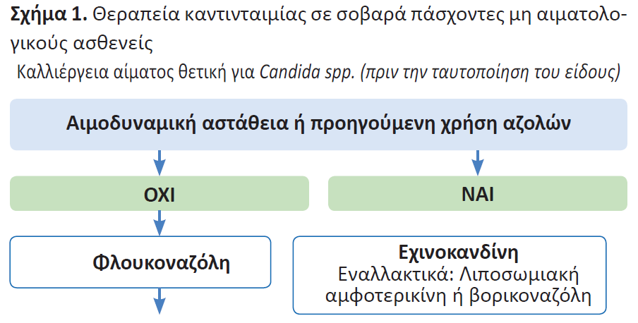

Slide 25
Οξεία χολοκυστίτιδα/ χολαγγειΐτιδα
Σε ανοσοεπαρκείς ασθενείς αντιμικροβιακή κάλυψη έναντι του εντεροκόκκου δεν είναι αναγκαία καθώς η λοιμογόνος δύναμη του δεν έχει καταδειχθεί
σε επιλεγμένους ανοσοκατασταλμένους ασθενείς (π.χ. μεταμόσχευση ήπατος) η αντιμικροβιακή κάλυψη έναντι του εντεροκόκκου θεωρείται επιβεβλημένη
Αναερόβιοι μικροοργανισμοί μπορεί να συνυπάρχουν αλλά δεν είναι σαφές αν συμμετέχουν στην φλεγμονώδη διαδικασία.
Αντιμικροβιακή κάλυψη έναντι αναεροβίων ενδείκνυται μόνο σε ασθενείς με υποτροπιάζοντα επεισόδια ή λοιμώξεις μετά από χειρουργικούς χειρισμούς στα χοληφόρα και σε ασθενείς με σακχαρώδη διαβήτη.

Slide 26
Οξεία χολοκυστίτιδα/ χολαγγειΐτιδα
Χολοκυστεκτομή πρέπει να διενεργείται εντός των πρώτων 48 ωρών ή αφού ηρεμήσει η φλεγμονή, κατά το διάστημα νοσηλείας, τα δε αντιμικροβιακά διακόπτονται αμέσως μετά την χειρουργική αφαίρεση της χοληδόχου κύστεως, σε ανεπίπλεκτα επεισόδια.
Σε ασθενείς υψηλού κινδύνου με κλινική υποψία ρήξης χοληδόχου κύστης ή και γάγγραινας αρχικά προτιμάται παροχέτευση με χολοκυστοστομία και αντιβιοτικά με βάση τους παράγοντες κινδύνου για ανθεκτικά στελέχη ή το αποτέλεσμα της καλλιέργειας.
Σε ασθενείς που ανταποκρίνονται στην συντηρητική αγωγή, η ERCP μπορεί να διενεργηθεί προγραμματισμένα τις επόμενες 24-48 ώρες. Σε περίπτωση μη ανταπόκρισης, απαιτείται επείγουσα παροχέτευση του χοληδόχου πόρου.

Slide 27
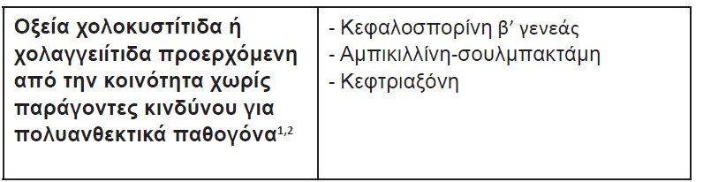
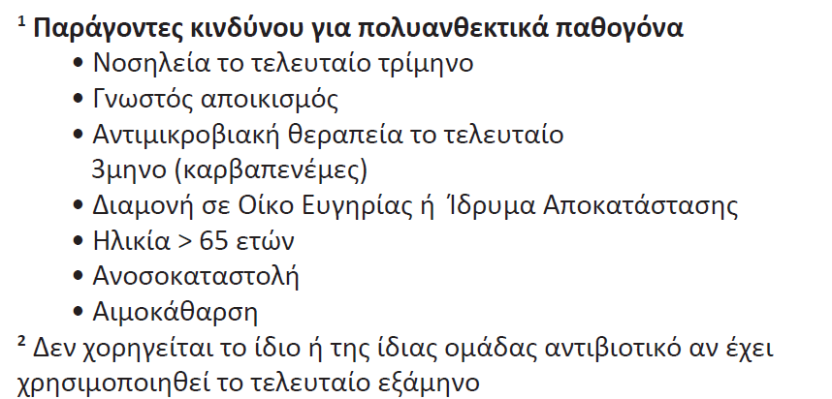
Οξεία χολοκυστίτιδα και χολαγειΐτιδα

Slide 28
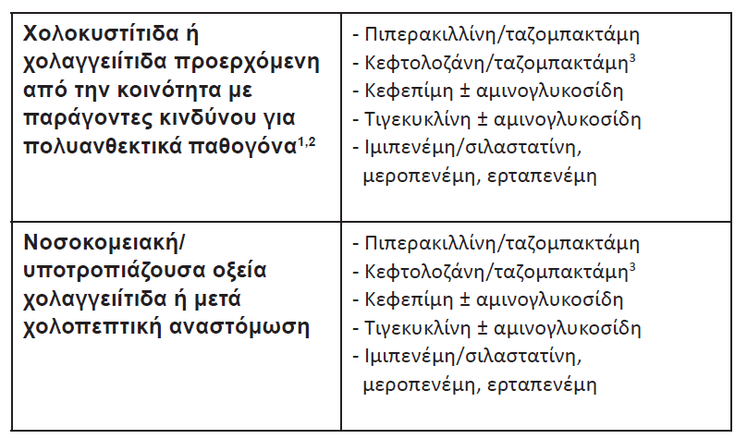

Οξεία χολοκυστίτιδα και χολαγειΐτιδα

Slide 29
Παγκρεατίτιδα (Ι)
Ανεξαρτήτως βαρύτητας νόσου (ήπια, σοβαρή ή και νεκρωτική) η συστηματική προφυλακτική χρήση αντιμικροβιακών και αντιμυκητιασικών στην οξεία παγκρεατίτιδα δεν συνιστάται.
Δεν υπάρχουν ενδείξεις ότι η προφυλακτική χρήση αντιμικροβιακών σε νεκρωτική παγκρεατίτιδα προφυλάσσει από την εξέλιξη σε επιμολυσμένη νέκρωση ανεξαρτήτως έκτασης της αρχικής νέκρωσης του παγκρεατικού ιστού.

Slide 30
Παγκρεατίτιδα (ΙΙ)
Ασθενείς με παγκρεατίτιδα λιθιασικής αιτιολογίας πρέπει να υποβάλλονται σε χολοκυστεκτομή ανεξαρτήτως αν είχε προηγηθεί ERCP.
Χολοκυστεκτομή μπορεί να διενεργηθεί με ασφάλεια εντός 7 ημερών μετά την ανάρρωση σε ασθενείς με ήπια οιδηματώδη παγρεατίτιδα
Σε ασθενείς με σοβαρή νεκρωτική παγκρεατίτιδα η χολοκυστεκτομή αναβάλλεται μέχρι την υποχώρηση της ενεργού φλεγμονής και την απορρόφηση των ενδοκοιλιακών συλλογών.
Μη διενέργεια χολοκυστεκτομής συνδέεται με κίνδυνο 25-30% υποτροπιάζουσας οξείας παγκρεατίτιδας, χολοκυστίτιδας ή χολαγγειίτιδας, τις επόμενες 6-18 εβδομάδες.

Slide 31
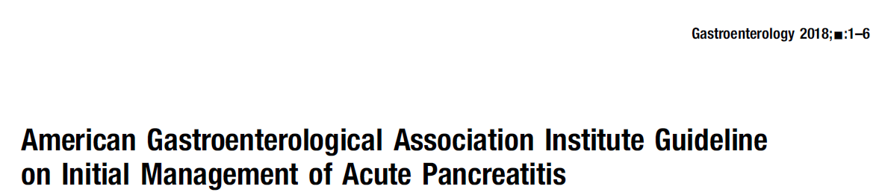
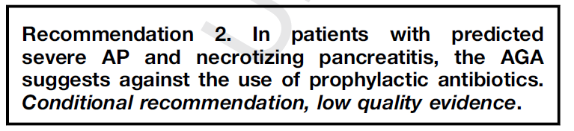
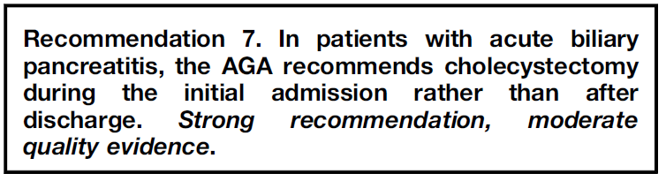

Slide 32
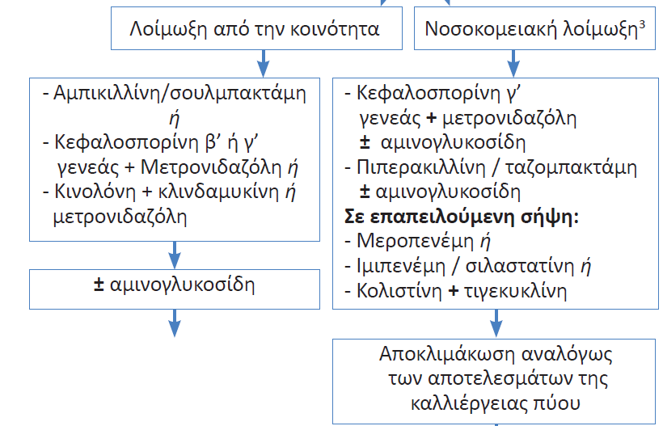
ΕΝΔΟΚΟΙΛΙΑΚΑ ΑΠΟΣΤΗΜΑΤΑ

Slide 33
ΕΝΔΟΚΟΙΛΙΑΚΑ ΑΠΟΣΤΗΜΑΤΑ
Για την επιλογή αντιμικροβιακής θεραπείας ισχύουν οι γενικοί κανόνες όπως: να μην χορηγούνται αντιβιοτικά της ίδιας ομάδας που χρησιμοποιήθηκαν το τελευταίο τρίμηνο και να λαμβάνονται υπόψη ανοσοκαταστολή, προηγηθείσα νοσηλεία σε νοσοκομείο, διαμονή σε ιδρύματα (Οίκους ευγηρίας) και οι επικρατούσες αντοχές στο νοσοκομείο
Ο συνδυασμός β-λακταμικών αντιβιοτικών με αναστολείς β-λακταμασών και οι καρβαπενέμες έχουν ισχυρή δράση έναντι των αναερόβιων μικροοργανισμών και δεν χρειάζεται η προσθήκη μετρονιδαζόλης

Slide 34
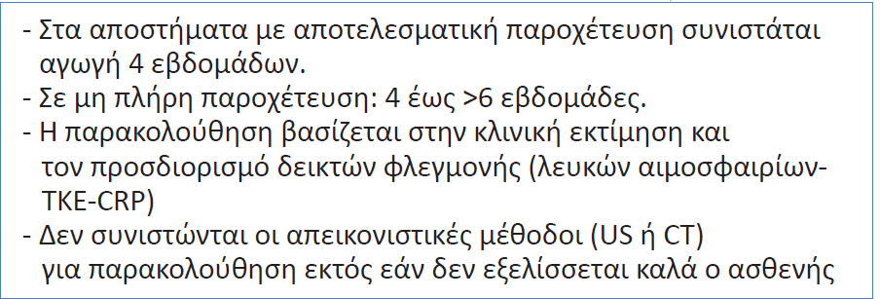

Slide 35
Πνευμονίες
Σοβαρή πνευμονία από τη κοινότητα (Severe Community- Acquired Pneumonia - sCAP)
Νοσοκομειακή πνευμονία (Hospital-Acquired Pneumonia- HAP)
Πνευμονία σχετιζόμενη με τον μηχανικό αερισμό(Ventilator-Associated Pneumonia - VAP)

Slide 36
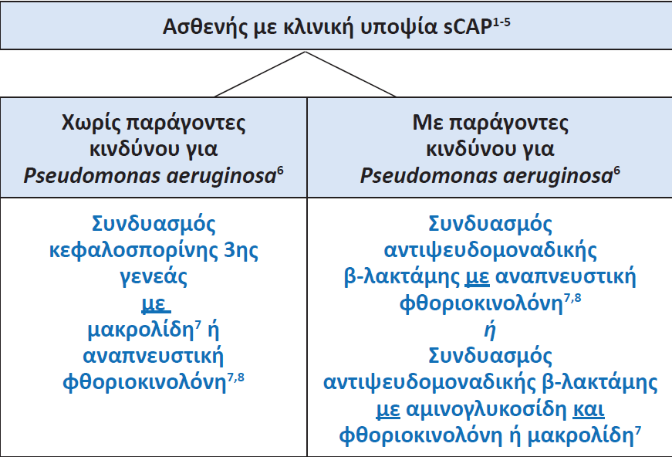
Ασθενείς με κίνδυνο για λοίμωξη από Pseudomonas aeruginosa: σοβαρή ΧΑΠ με FEV1 <30%, πρόσφατη νοσηλεία σε ΜΕΘ, λήψη πολλαπλών αντιβιοτικών, βρογχεκτασίες, κυστική ίνωση.

Slide 37
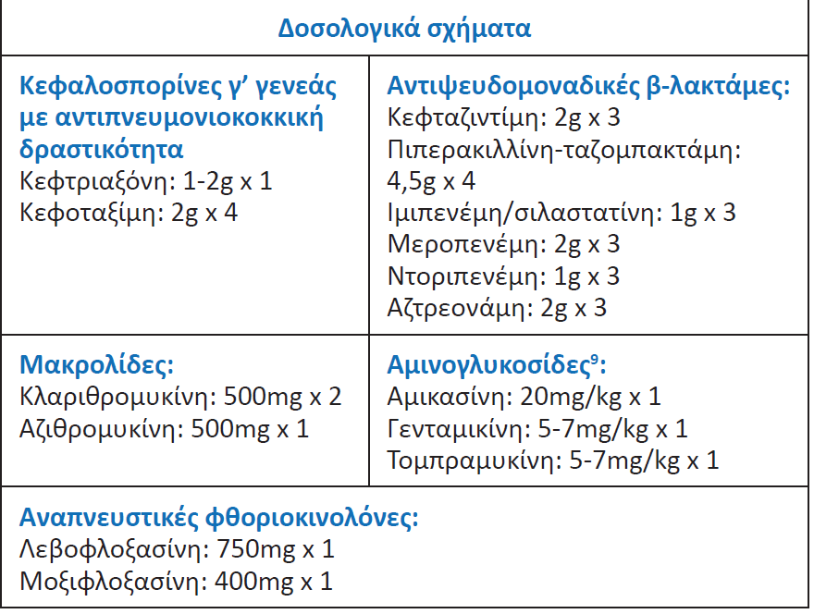

Slide 38
Σχόλια
Αναερόβιος κάλυψη (προσθήκη κλινδαμυκίνης ή μετρονιδαζόλης): αλκοολικοί, πάσχοντες από νευρολογικές νόσους, απώλεια συνείδησης, δυσφαγία
Αντιιΐκή κάλυψη (οσελταμιβίρη ή ζαναμιβίρη): σε τεκμηριωμένη ή ισχυρώς πιθανολογούμενη ιογενή πνευμονία με βάση κλινικά και επιδημιολογικά δεδομένα
Αντισταφυλοκοκκική αγωγή: σε πνευμονία που εκδηλώνεται κατά τη διαδρομή ιογενούς λοίμωξης ή σε μεταϊογενή πνευμονία καθώς και σε πιθανή λοίμωξη από MRSA εκ της κοινότητας με βάση τα επιδημιολογικά και κλινικά χαρακτηριστικά

Slide 39
Παράγοντες κινδύνου για διηθητική λοίμωξη από MRSA
ανεπαρκώς ρυθμιζόμενος σακχαρώδης διαβήτης
HIV
αιμοκάθαρση
γνωστή ρινική φορεία,
ενδοφλέβιοι καθετήρες,
χρήση απαγορευμένων ουσιών
συνυπάρχουσα λοίμωξη μαλακών μορίων ή χρόνια δερματοπάθεια

Slide 40
Αντισταφυλοκοκκική αγωγή
Γενικώς η λινεζολίδη προτιμάται της βανκομυκίνης λόγω καλύτερης φαρμακοκινητικής στο υγρό που επαλείφει τις κυψελίδες και καλύτερης κλινικής απάντησης στην πνευμονία.
Αν δεν απομονωθεί σταφυλόκοκκος, η αντισταφυλοκοκκική αγωγή πρέπει να διακόπτεται.
Αν απομονωθεί ευαίσθητος στη μεθικιλλίνη σταφυλόκοκκος (MSSA), η αγωγή πρέπει να αλλάξει σε αντισταφυλοκοκκική πενικιλλίνη (κλοξασιλλίνη3g x 4, IV).
Η βανκομυκίνη δεν πρέπει να χρησιμοποιείται αν ο σταφυλόκοκκος έχει MIC >1μg/ml.

Slide 41
Χορήγηση κορτικοστεροειδών
Σε ασθενείς με σοβαρή μικροβιακή πνευμονία εκ της κοινότητας σε σηπτική καταπληξία ή με συνοδό έντονη φλεγμονώδη απάντηση (CRP, PCT), νεώτερα δεδομένα συνηγορούν υπέρ της συγχορήγησης κορτικοειδών (0,5 mg/kg μεθυλπρεδνιζολόνης ανά 12 ώρες για 5 ημέρες).
Σε τεκμηριωμένη ή ισχυρώς πιθανολογούμενη πρωτοπαθή ιογενή πνευμονία η χορήγηση κορτικοειδών δεν συνιστάται.

Slide 42
Κινολόνες
Οι κινολόνες καλύπτουν και τα ενδοκυττάρια (άτυπα) παθογόνα.
Η συγχορήγηση μακρολίδης και κινολόνης δεν ενδείκνυται (και οι δύο παρατείνουν το QT).
Δεν συνιστάται μονοθεραπεία με αναπνευστική φθοριοκινολόνη σε σοβαρή CAP.

Slide 43
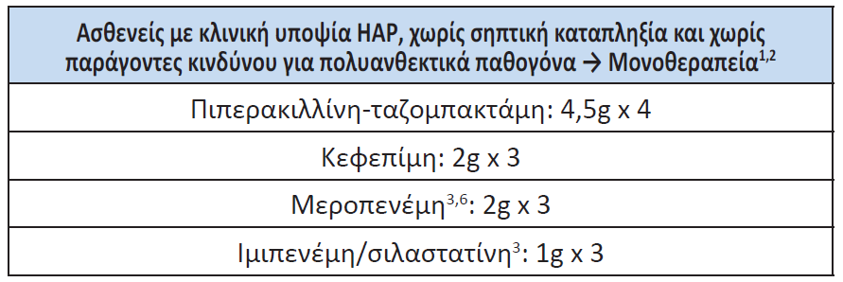
Οι καρβαπενέμες να έπονται των άλλων επιλογών εκτός εάν έχει χορηγηθεί πιπερακιλλίνη-ταζομπακτάμη ή κεφεπίνη προσφάτως

Slide 44
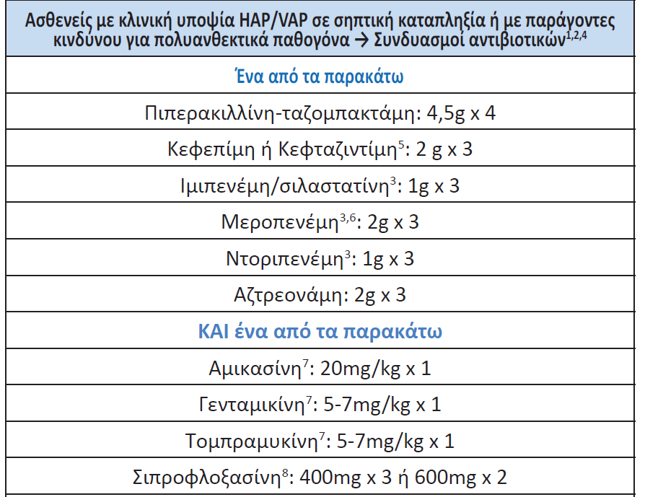

Slide 45
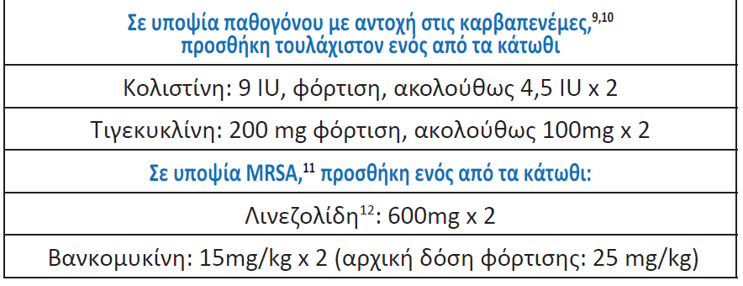

Slide 46
Προτεινόμενη διάρκεια θεραπείας
7 ημέρες
Εξαιρέσεις:
Pseudomonas aeruginosa ή Acinetobacter baumannii :συνιστάται 14 ημέρες
Legionella spp: 14-21 ημέρες
Staphylococcus aureus:21 ημέρες
Η προκαλσιτονίνη μπορεί να βοηθήσει στην απόφαση για διακοπή των αντιβιοτικών μετά από 7 ημέρες επαρκούς αντιμικροβιακής αγωγής εάν η τιμή της είναι <0,25ng/ml.

Slide 47
ΣΤΡΑΤΗΓΙΚΕΣ ΑΝΤΙΜΕΤΩΠΙΣΗΣ ΛΟΙΜΩΞΕΩΝ ΑΠΟ
ΠΟΛΥΑΝΘΕΚΤΙΚΑ GRAM-ΑΡΝΗΤΙΚΑ ΒΑΚΤΗΡΙΑ

Slide 48
πολυανθεκτικά (multidrug resistant, MDR) ορίζονται τα βακτήρια με αντοχή σε ≥ 3 κατηγορίες αντιβιοτικών
εκτεταμένης αντοχής (extremely drug resistant, XDR) τα βακτήρια με ευαισθησία σε ≤ 3 κατηγορίες αντιβιοτικών (π.χ. πολυμυξίνες, τιγεκυκλίνη, φωσφομυκίνη )
πανανθεκτικά (pandrug resistant, PDR) αυτά που έχουν αντοχή σε όλα τα κυκλοφορούντα αντιβιοτικά.

Slide 49

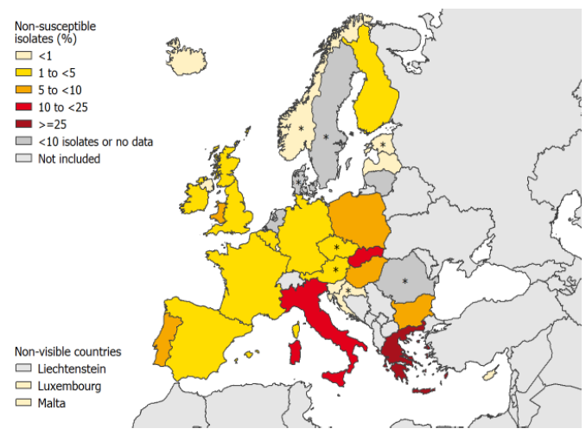
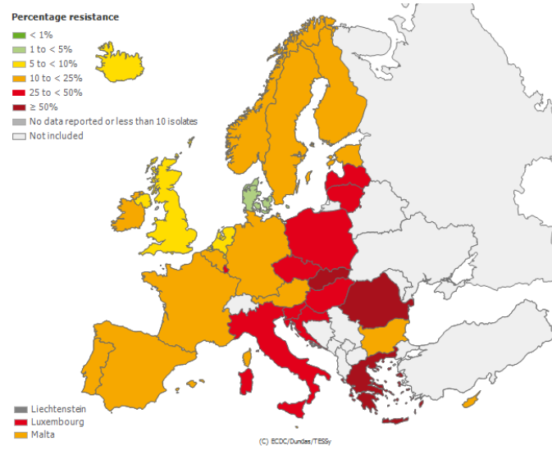
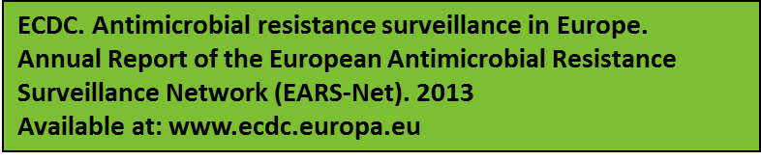
Carbapenem-non-susceptible Pseudomonas aeruginosa
Carbapenem-non-susceptible Enterobacteriaceae
Enterococcus faecium
Staphylococcus aureus
Klebsiella pneumoniae
Acinetobacter baumanii
Pseudomonas aeruginosa
Enterobacter species

Slide 50
Πολυανθεκτικά gram-αρνητικά βακτήρια που παράγουν ευρέος φάσματος β-λακταμάσες (Extended Spectrum Betalactamases, ESBLs)
Η εμπειρική αγωγή λοιμώξεων που ενδέχεται να οφείλονται σε gram-αρνητικά βακτήρια που παράγουν ESBL θα πρέπει να περιλαμβάνει ιμιπενέμη ή μεροπενέμη.
Η ερταπενέμη μπορεί επίσης να χρησιμοποιηθεί αλλά δεν συνιστάται σε ασθενείς με σοβαρή σήψη ή σηπτικό σοκ.
Όταν γίνουν γνωστές οι ευαισθησίες του παθογόνου κι εφόσον ο άρρωστος έχει σταθεροποιηθεί, μπορεί να γίνει αποκλιμάκωση της αγωγής σε κεφεπίμη (2 gr ανά 8ωρο) υπό την προϋπόθεση η MIC του παθογόνου μικροοργανισμού είναι ≤2mg/L.

Slide 51
Σε ασθενείς με ουρολοίμωξη ή λοίμωξη των χοληφόρων από κολοβακτηρίδιο που παράγει ESBL και έχει MIC ≤16mg/L μπορεί να χορηγηθεί πιπερακιλλίνη-ταζοβακτάμη (4,5 g q 6h).
Οι κινολόνες, οι αμινογλυκοσίδες και η κοτριμοξαζόλη είναι αποτελεσματικές σε λοιμώξεις του ουροποιητικού, ωστόσο η μεγάλη συχνότητα εμφάνισης αντοχής στα ανωτέρω αντιβιοτικά από στελέχη που παράγουν ESBL περιορίζει τη χρήση τους.

Slide 52
Ο συνδυασμός κεφτολοζάνης/ταζοβακτάμης που πρόσφατα έλαβε έγκριση για επιπλεγμένες ενδοκοιλιακές λοιμώξεις και ουρολοιμώξεις, είναι δραστικός έναντι των περισσοτέρων εντεροβακτηριακών που παράγουν ESBL και έναντι στελεχών Pseudomonas aeruginosa υπό την προϋπόθεση οτι τα στελέχη αυτά δεν παράγουν καρβαπενεμάσες.
Σε μη επιπλεγμένες λοιμώξεις κατώτερου ουροποιητικού η νιτροφουραντοΐνη (100 mg PO q 8 h για 7 ημέρες), η φωσφομυκίνη (3 g PO εφάπαξ) και η πιβμεκιλλινάμη (400 mg PO q 8 h για 3 ημέρες) μπορούν να αποτελέσουν εναλλακτικές επιλογές

Slide 53
Gram-αρνητικά βακτηρίδια με αντοχή στις καρβαπενέμες
Σε νοσηλευτικά τμήματα στα οποία ο επιπολασμός των gram-αρνητικών βακτηρίων με αντοχή στις καρβαπενέμες είναι υψηλός, η εμπειρική θεραπεία θα πρέπει να περιλαμβάνει συνδυασμό δύο αντιβιοτικών, ώστε να αυξάνεται η πιθανότητα επιτυχούς κάλυψης του παθογόνου μικροοργανισμού (π.χ.καρβαπενέμη με κολιμυκίνη ή αμινογλυκοσίδη).
Μετά την ταυτοποίηση του παθογόνου και τον προσδιορισμό των ευαισθησιών του, η αγωγή τροποποιείται με βάση το αντιβιόγραμμα.

Slide 54
Εντεροβακτηριακά (Klebsiella pneumoniae, Escherichia coli, Enterobacter spp): κολιστίνη, τιγεκυκλίνη, αμινογλυκοσίδες, φωσφομυκίνη, κεφταζιδίμη/αβιμπακτάμη και σε ορισμένες περιπτώσεις αζτρεονάμη ή καρβαπενέμες
Pseudomonas aeruginosa: κολιστίνη, αμινογλυκοσίδες, φωσφομυκίνη, κεφταζιδίμη/αβιμπακτάμη και σε ορισμένες περιπτώσεις αζτρεονάμη
Acinetobacter baumannii: κολιστίνη, αμινογλυκοσίδες, τιγεκυκλίνη και σε ορισμένες περιπτώσεις σουλμπακτάμη

Slide 55
Σε λοιμώξεις από εντεροβακτηριακά η μονοθεραπεία με οποιονδήποτε αντιμικροβιακό παράγοντα οδηγεί σε απαράδεκτα υψηλά ποσοστά αποτυχίας, ιδίως σε βαρέως πάσχοντες με σοβαρές λοιμώξεις.
Σε σοβαρές λοιμώξεις (βαριά σήψη ή σηπτική καταπληξία) και σε βαρέως πάσχοντες ασθενείς συνιστάται χορήγηση συνδυασμού δύο αντιβιοτικών

Slide 56
Προτεινόμενος αλγόριθμος για την αντιμετώπιση λοιμώξεων από εντεροβακτηριακά που παράγουν καρβαπενεμάσες.

Slide 57
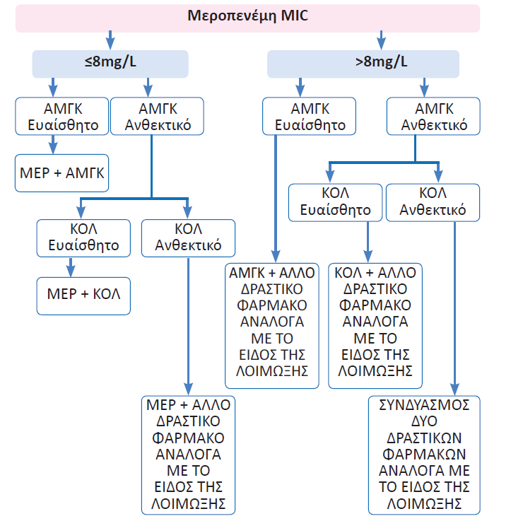
(π.χ. κολιμυκίνη ή αμινογλυκοσίδη +/- τιγεκυκλίνη ή φωσφο-
μυκίνη).

Slide 58
Η μεροπενέμη δύναται να χρησιμοποιηθεί υπό τις κάτωθι προϋποθέσεις: α) η MIC να είναι ≤8mg/L, και β) η χορήγηση να γίνεται σε υψηλές δόσεις και σε 3ωρη έγχυση για να επιτυγχάνεται η επιθυμητή έκθεση του μικροοργανισμού στο φάρμακο
Η ιμιπενέμνη δεν είναι σταθερή σε θερμοκρασία δωματίου και γι’ αυτό δεν χορηγείται σε έγχυση

Slide 59
Το είδος της λοίμωξης πρέπει να λαμβάνεται υπόψη για την επιλογή του θεραπευτικού σχήματος, π.χ σε ουρολοιμώξεις προτιμώνται η φωσφομυκίνη και οι αμινογλυκοσίδες, ενώ σε ενδοκοιλιακές λοιμώξεις και σε λοιμώξεις δέρματος και μαλακών μορίων προτιμάται η τιγεκυκλίνη.
Διάρκεια θεραπείας: 10-14 ημέρες

Slide 60
Στις περιπτώσεις στις οποίες ο παθογόνος μικροοργανισμός είναι πανανθεκτικός (PDR), υπάρχουν πειραματικά δεδομένα και περιορισμένη κλινική εμπειρία που υποστηρίζουν τη χορήγηση δύο καρβαπενεμών (ερταπενέμη 1 g ημερησίως με μεροπενέμη 2 g κάθε 8 ώρες σε τρίωρη έγχυση, προηγείται η χορήγηση της ερταπενέμης και ακολουθεί η χορήγηση της μεροπενέμης) ± κολιστίνη.

Slide 61
Σε λοιμώξεις από Acinetobacter δύναται να χρησιμοποιηθεί η αμπικιλλίνη-σουλμπακτάμη σε υψηλές δόσεις 18-24 gr/ημέρα μόνη ή σε συνδυασμό με κολιστίνη ανάλογα με την βαρύτητα της λοίμωξης υπό την προϋπόθεση οτι η MIC του παθογόνου στελέχους είναι ≤8mg/L.
Άλλες θεραπευτικές επιλογές είναι η χορήγηση κολιστίνης ή/και τιγεκυκλίνης.
Φαίνεται όμως ότι η μονοθεραπεία με κολιστίνη είναι επαρκής σε λοιμώξεις από Acinetobacter baumannii.

Slide 62
Οι θεραπευτικές επιλογές για λοιμώξεις από XDR Pseudomonas συνήθως περιορίζονται στην κολιστίνη και φωσφομυκίνη και ενίοτε στην αζτρεονάμη για στελέχη που παράγουν καρβαπενεμάσες τύπου VIM.
Παρότι δεν έχει διευκρινιστεί εάν η μονοθεραπεία με κολιστίνη είναι εξίσου αποτελεσματική με θεραπευτικά σχήματα που περιλαμβάνουν δύο δραστικά φάρμακα, σε σοβαρές λοιμώξεις από XDR Pseudomonas ίσως είναι προτιμότερο να χορηγούνται δύο δραστικά φάρμακα π.χ. κολιστίνη + φωσφομυκίνη ή κολιστίνη + αζτρεονάμη.
Η διάρκεια θεραπείας για XDR Acinetobacter και Pseudomonas πρέπει να είναι τουλάχιστον 14 ημέρες.

Slide 63
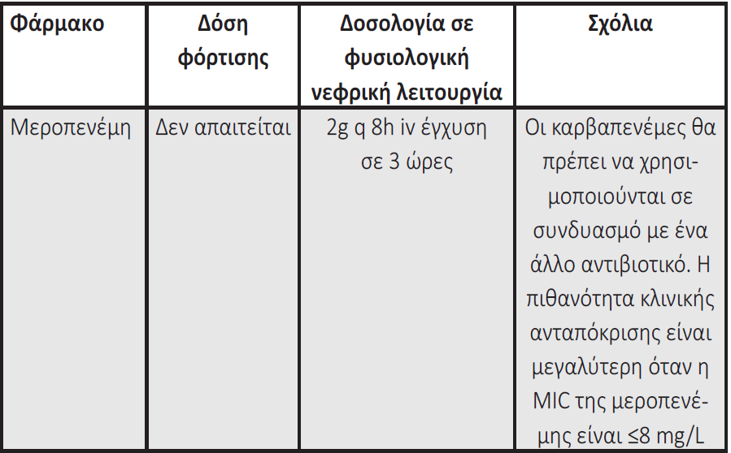
Δοσολογικά σχήματα αντιβιοτικών σε λοιμώξεις από πολυανθεκτικά παθογόνα

Slide 64
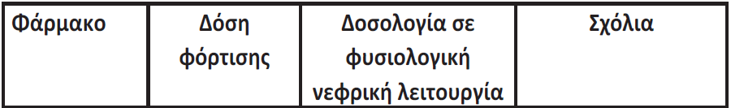
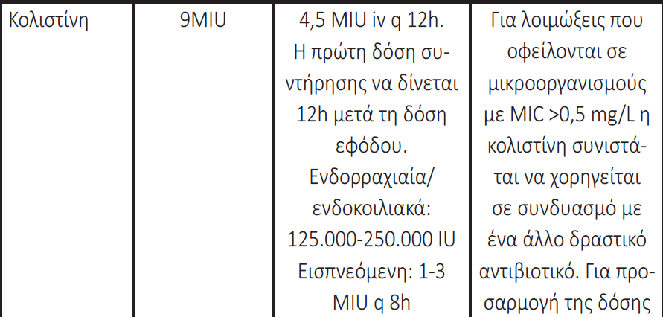
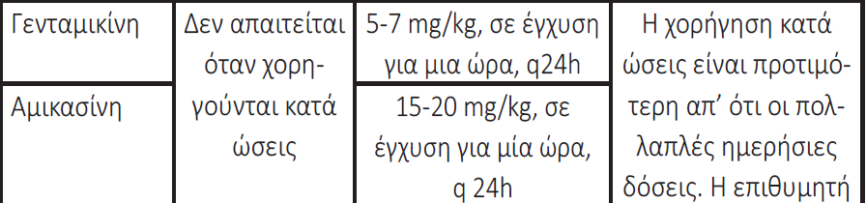

Slide 65
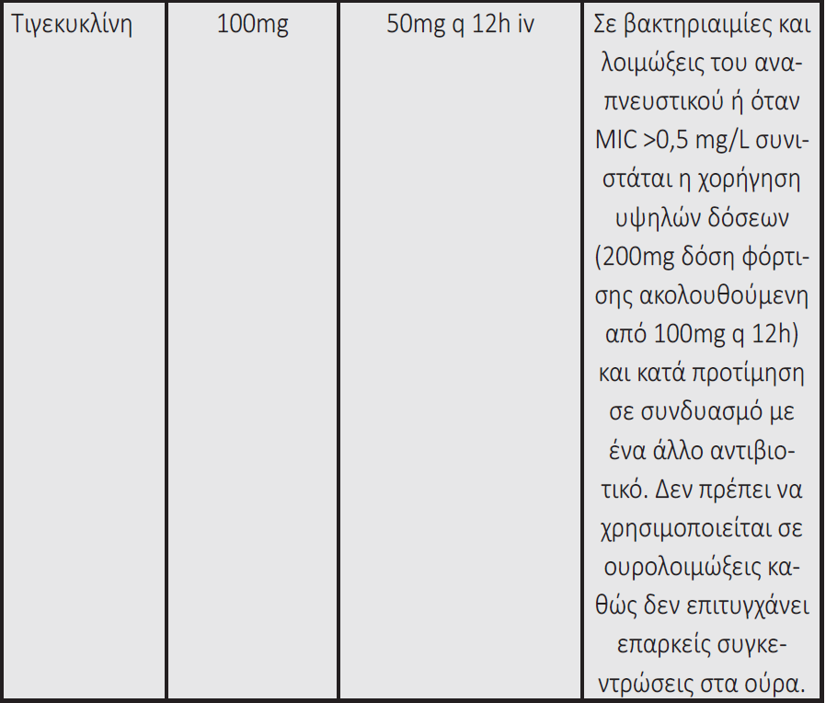

Slide 66
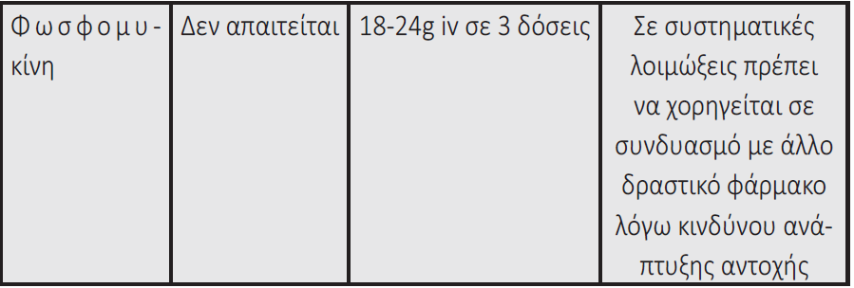
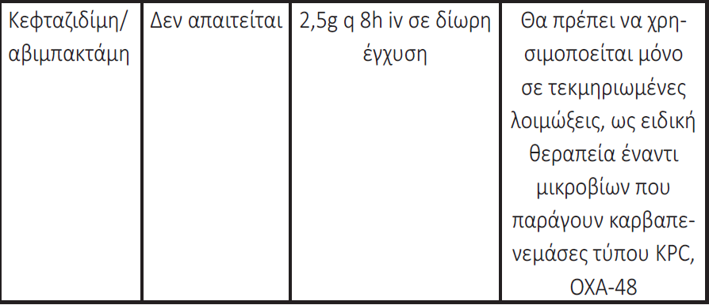

Slide 67
